Slide 1
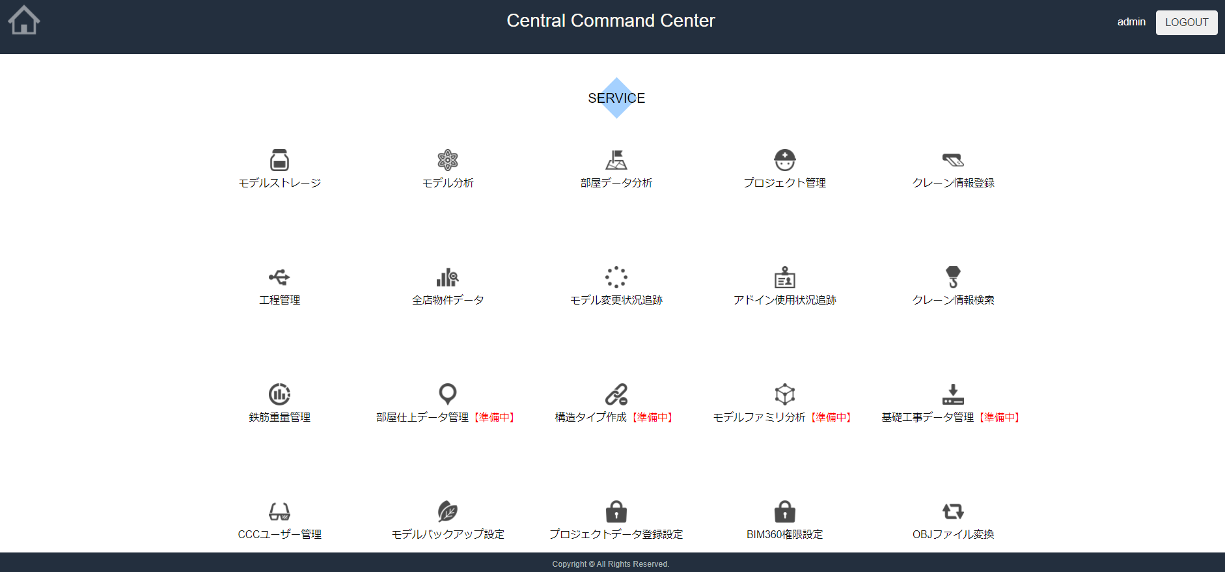
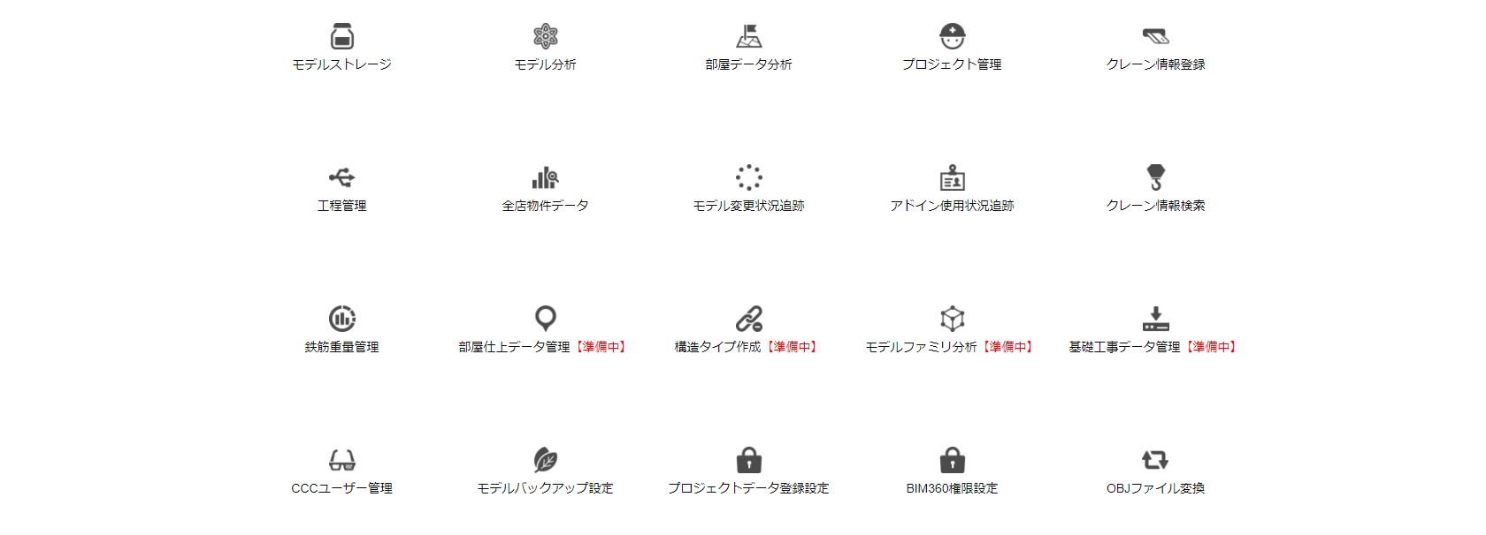
CCC

Slide 2
はじめに

Slide 3
方針（PLMに向けて）
ワンモデルの構築のその次に取り組むべき内容
１．協力会社
２．社内全体
３．クライアント

Slide 4
ワンモデルの次
１．サテライトモデル
（協力会社との連携、制作連携など）
２－１情報基盤としてのBIMデータベースの活用
２－２．他のデータベースとの連携
現在実物件で進行中
Revitの枠を超えており、何らかのサンプルを作る必要がある。
３．BIMWILL

Slide 5
サンプルアプリの性格
１．アジャイル型開発
実物件でクイックヒットを繰り返し、アプリを洗練させる。
２．目標設定
ワンモデルのその先にあるものを先取りして見せることで、各支店に現在の取り組みの意義を説明する。
Revitの枠を超えており、何らかのサンプルを作る必要がある。

Slide 6
今後の方針（PLMに向けて）
１．本当に使えるワンモデルの実証
特に、部屋情報検索や、部材検査機能の堅牢制の確保
２．SBSルールと４D・５D機能の検討
SBSルール、その他のパラメータと工程表や数量積算との関係の検討
そのためのUniclassやOmniClass等のコード制御の準備
３．物件情報データベースとの連携検討
物件情報との連携を図り、Denodoからの連携などを検討する
社内のデータ集約とBIMデータ基盤との連携を考証する
PLM等の研究開発後の実務の受け皿となることを目指す

Slide 7
第三部内方針策定
マイルストーンの設定
2020/年内 までにiPD内で使用できるようにする。
１．ユーザー管理の方法、作りこみ
２．報告案件ビューの作りこみ
３．その他のシステムの作りこみ

Slide 8
CCCの目的
業務最適化を目指した情報集約の基盤を作り、
データ・情報利用による会社全体における
業務効率化の可能性の探求を促す

Slide 9
各機能概要紹介

Slide 10
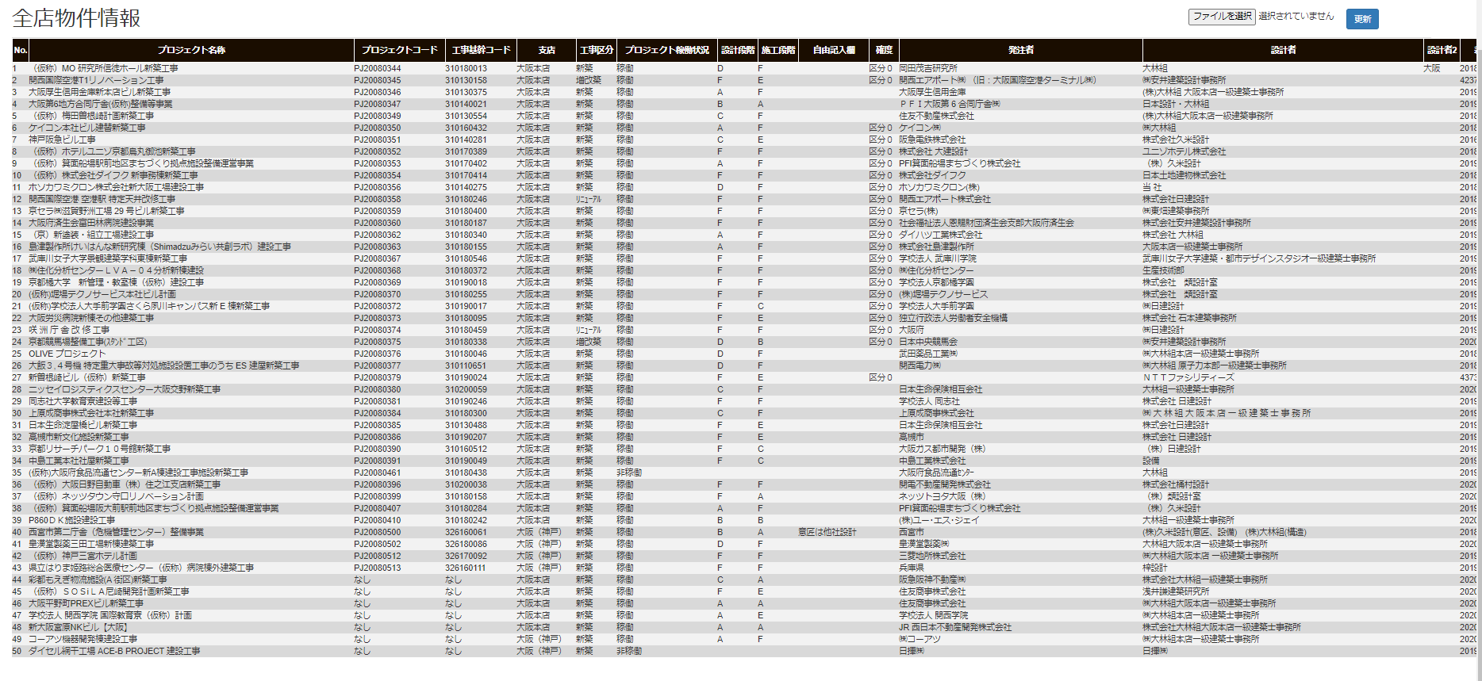
全店物件データ
機能 BIMマネジメント課や各部門が入力した物件データを取り込み、CCCの様々なデータと紐づける

Slide 11
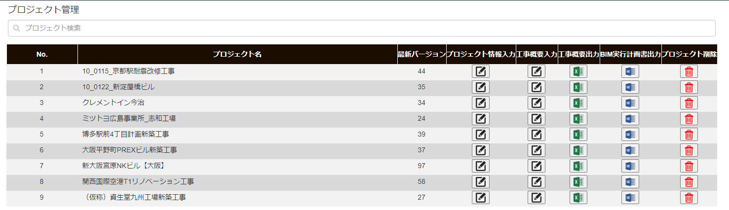
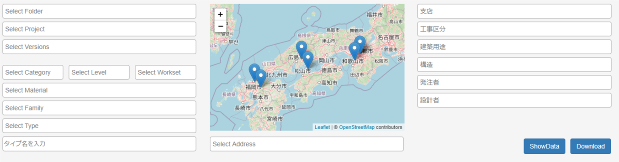
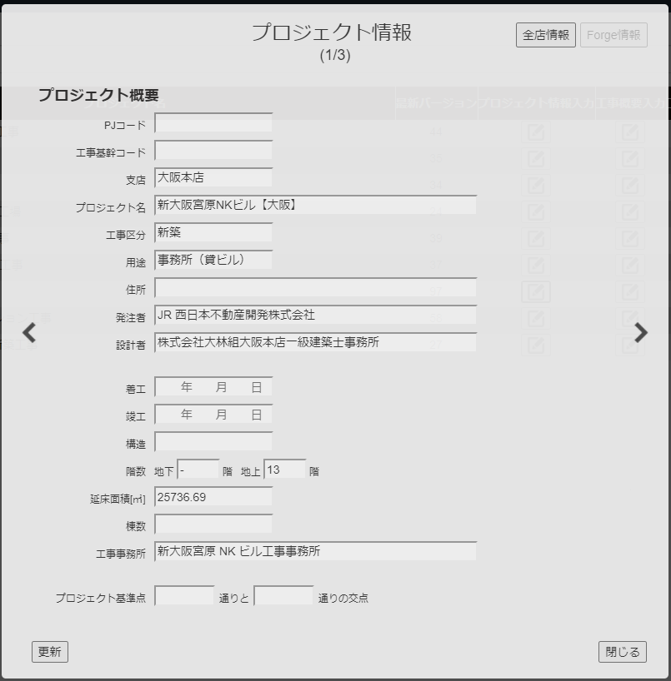

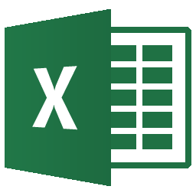
プロジェクト管理
機能 プロジェクトの概要や工事情報を一元管理
入力された情報は、BIM実行計画書(Word)や工事概要(Excel)に出力できる他、CCCの検索機能と紐づく 全店物件情報(Excel)に入力された内容や、revitのプロジェクト情報を取り込むことが可能

Slide 12
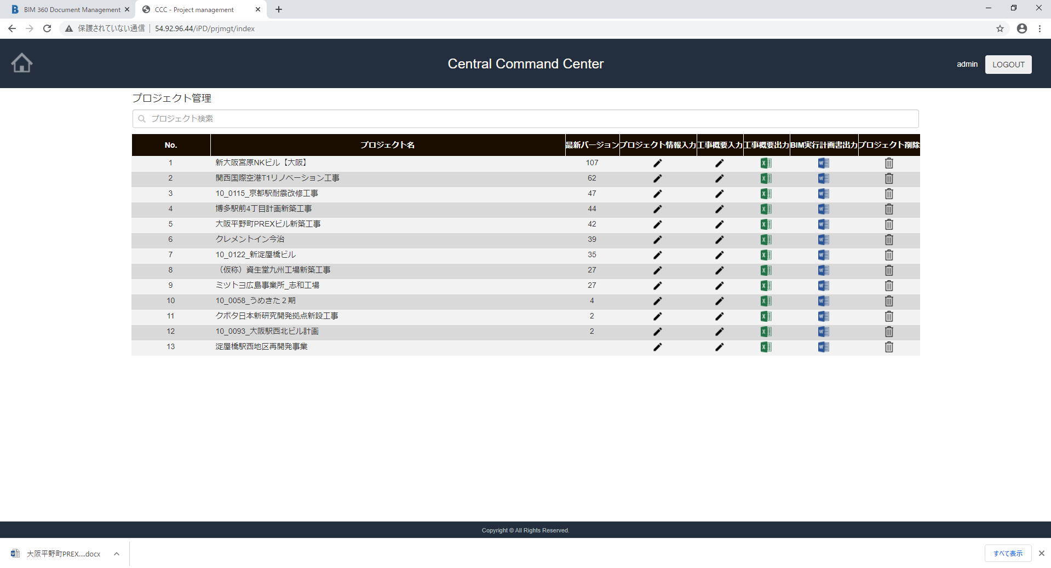
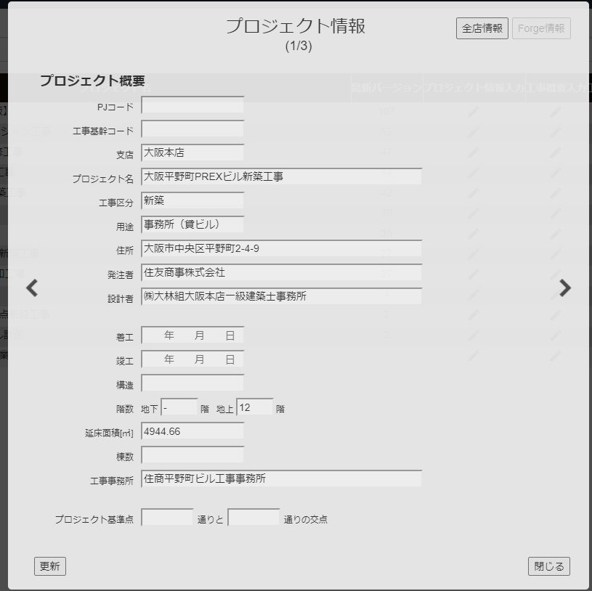
プロジェクト管理
データベースに入力されているプロジェクト情報からBIM実行計画書を効率的に作成可能
ボタンをクリックすると
自動作成されたワード文書がダウウンロードされる

Slide 13
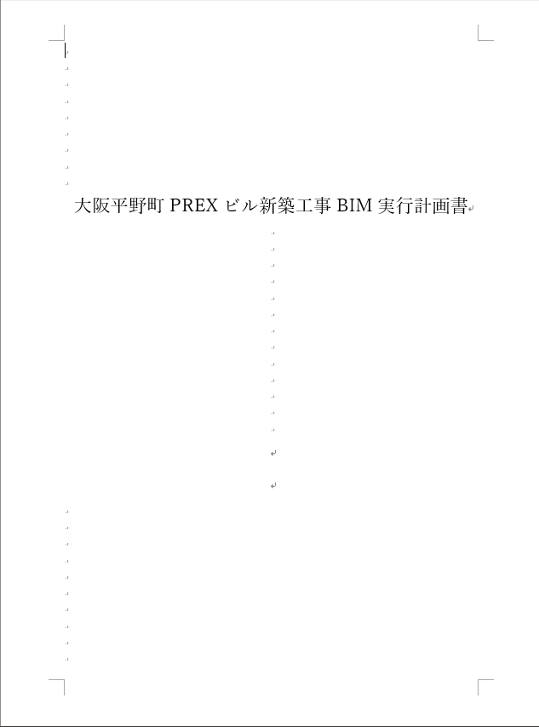
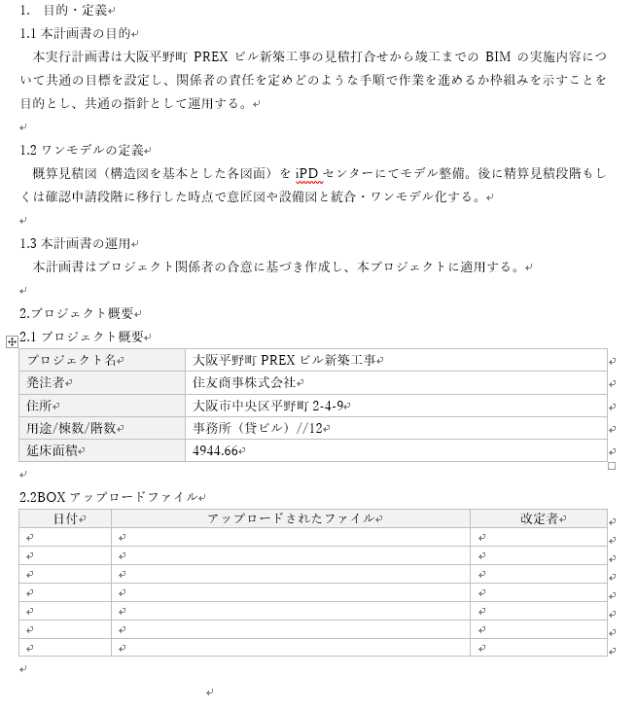
プロジェクト管理
出力されたワード文書にはデータベースを参照した情報が自動で記入される

Slide 14
情報抽出 検索画面
機能 ・カテゴリー、ワークセット、マテリアル、ファミリ名、タイプ名、支店、建築用途、住所など
様々な要素でモデルをソート、検索することができる ・マップのピンより物件選択とBIM実行計画書・工程へのリンクが可能。

Slide 15
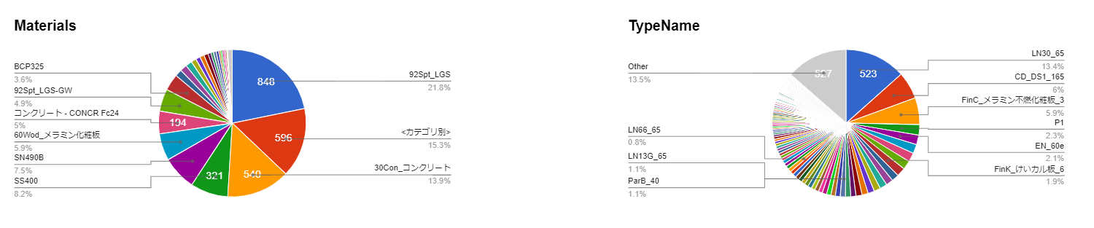
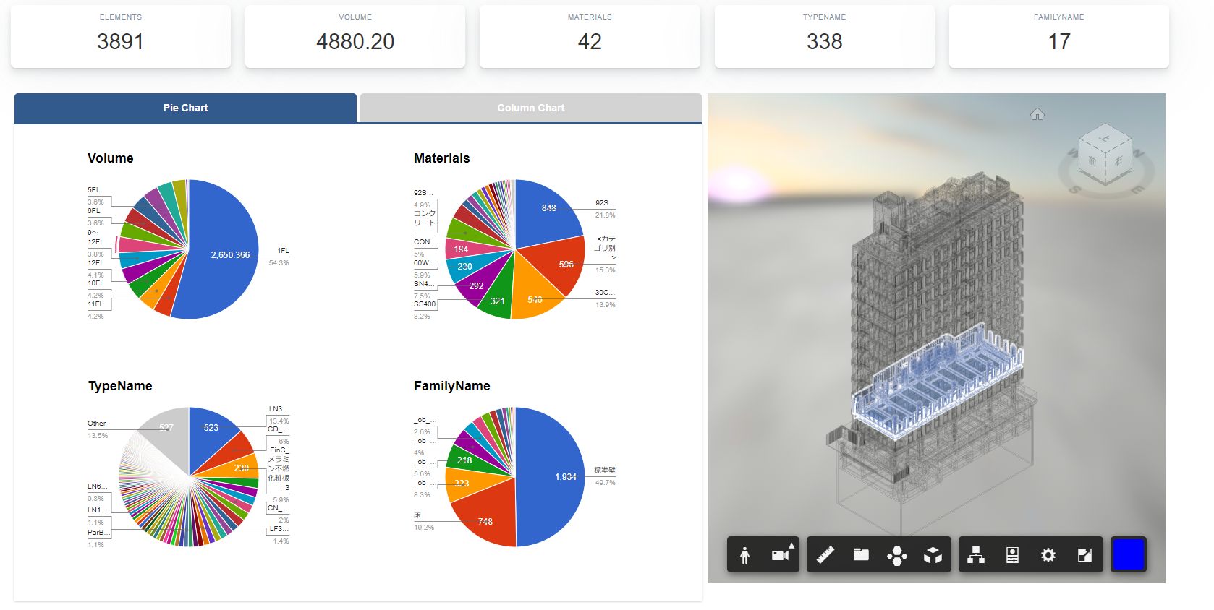
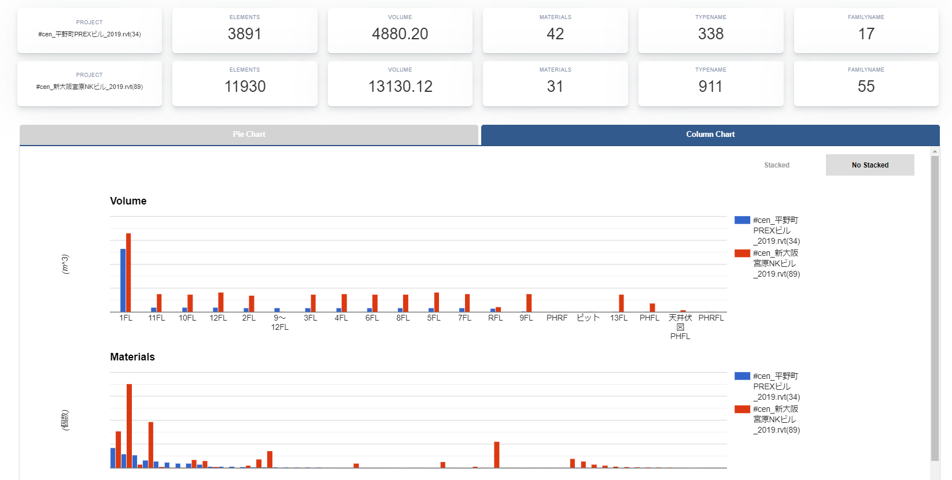
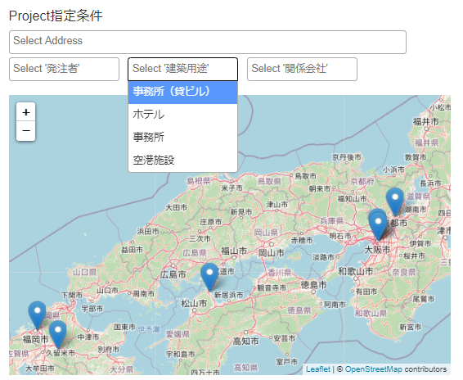
データ抽出 Revit以外のデータとのクロスリファレンス
機能 ・選択したrvtファイルから数量の集計グラフ表示や3Dモデル表示、マテリアル表示が可能
・目に見えない情報がビジュアルとして並ぶことで、情報活用の気付きとなる ・複数のrvtファイルの比較も可能。
展望
・過去と現在のあらゆる物件情報を収集・蓄積し、
横断した分析で計画ができるようにしたい

Slide 16
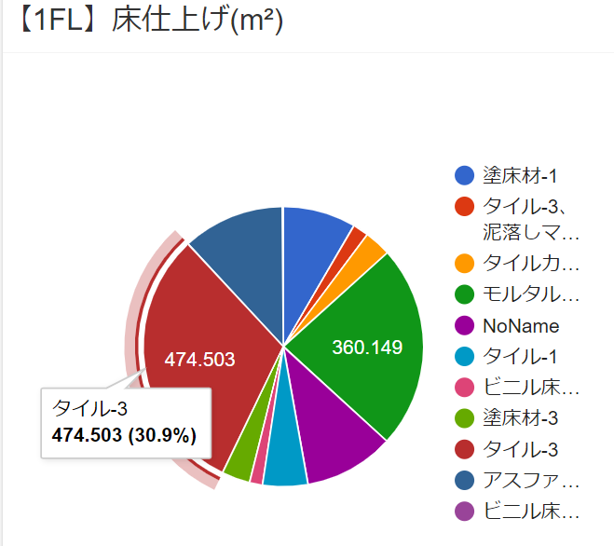
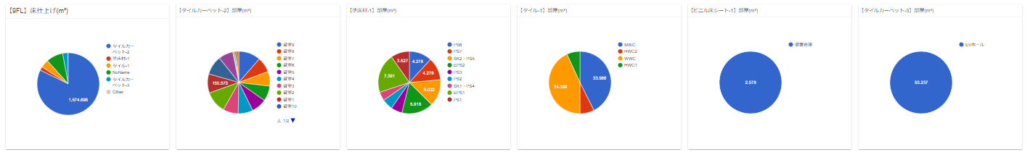
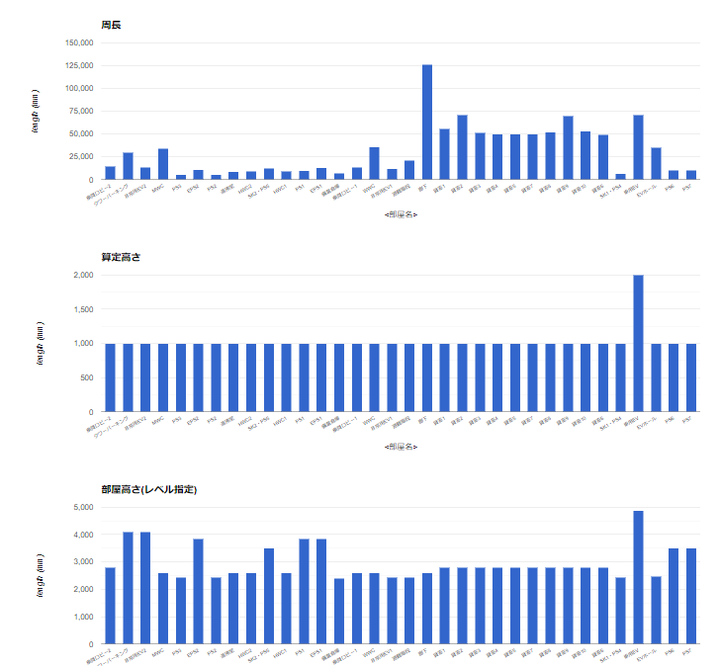
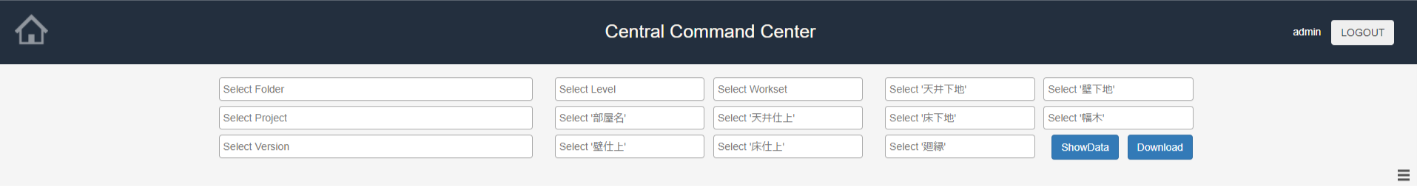
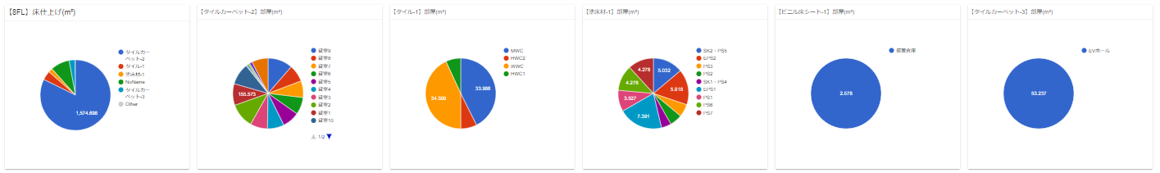
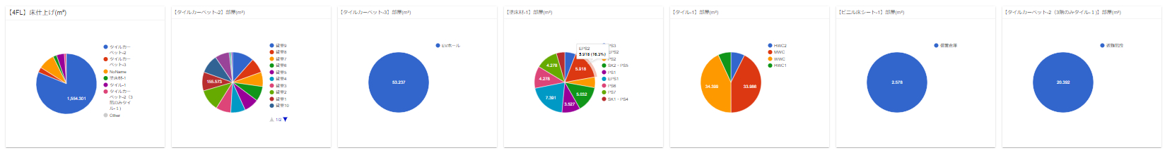
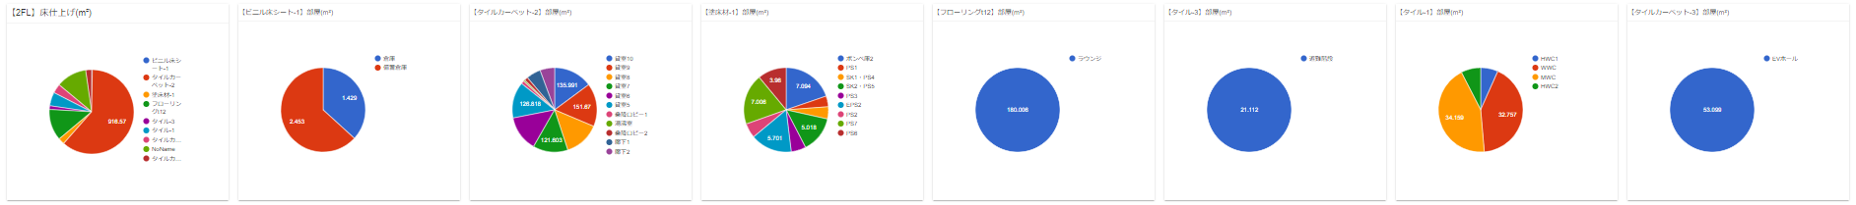
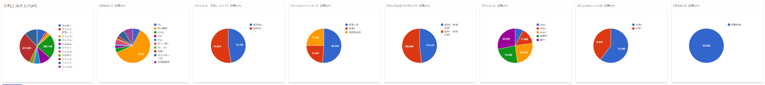
部屋データ抽出
機能 プロジェクト内の部屋名や床仕上げなどの情報を、
フロアごとなどに整理して表示する
展望
３Dモデルとの連動や、部屋仕上げ検索等検索機能を充実したい

Slide 17
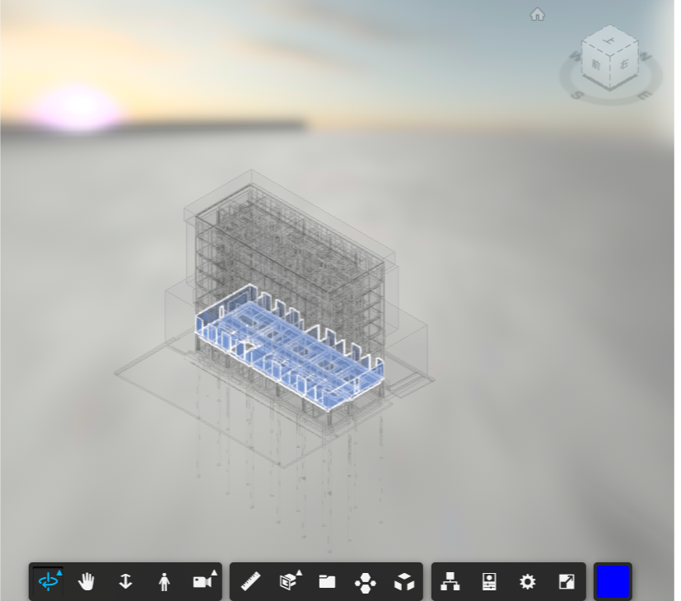
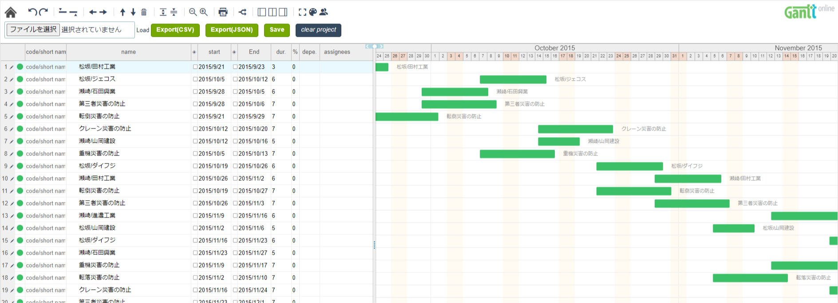

工程管理
機能 現場工程ナビから出力された工程データ（csv）を取り込むことで工程の表示・編集が可能
編集後のデータを現場工程ナビに返すことも可能
展望
工程表とモデルを連動させ、工程表の自動生成や、人工の計算につながると考えている

Slide 18
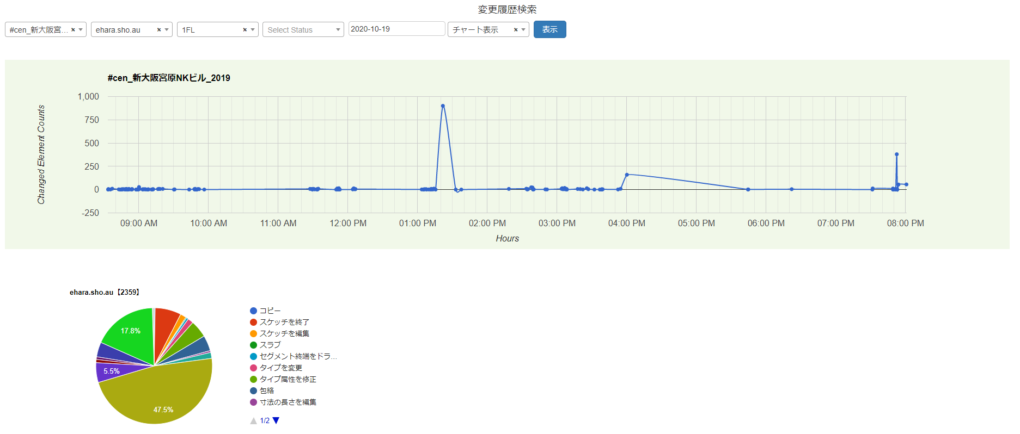
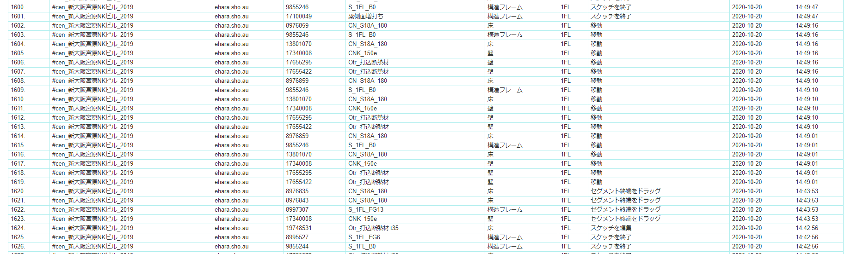
モデル変更状況追跡
機能 Revit作業者の日ごとの作業内容やモデルの変更状況を追跡することで、管理者の作業状況把握に役立てる

Slide 19
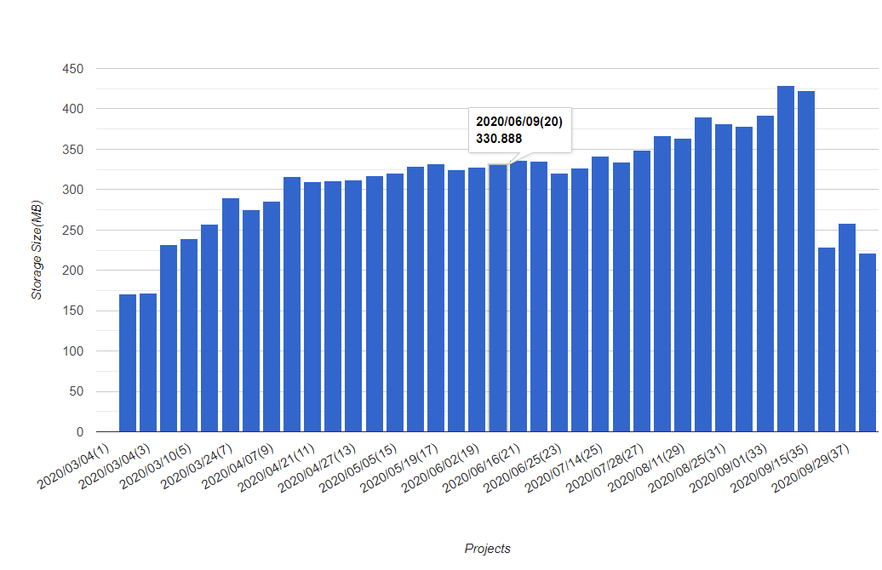
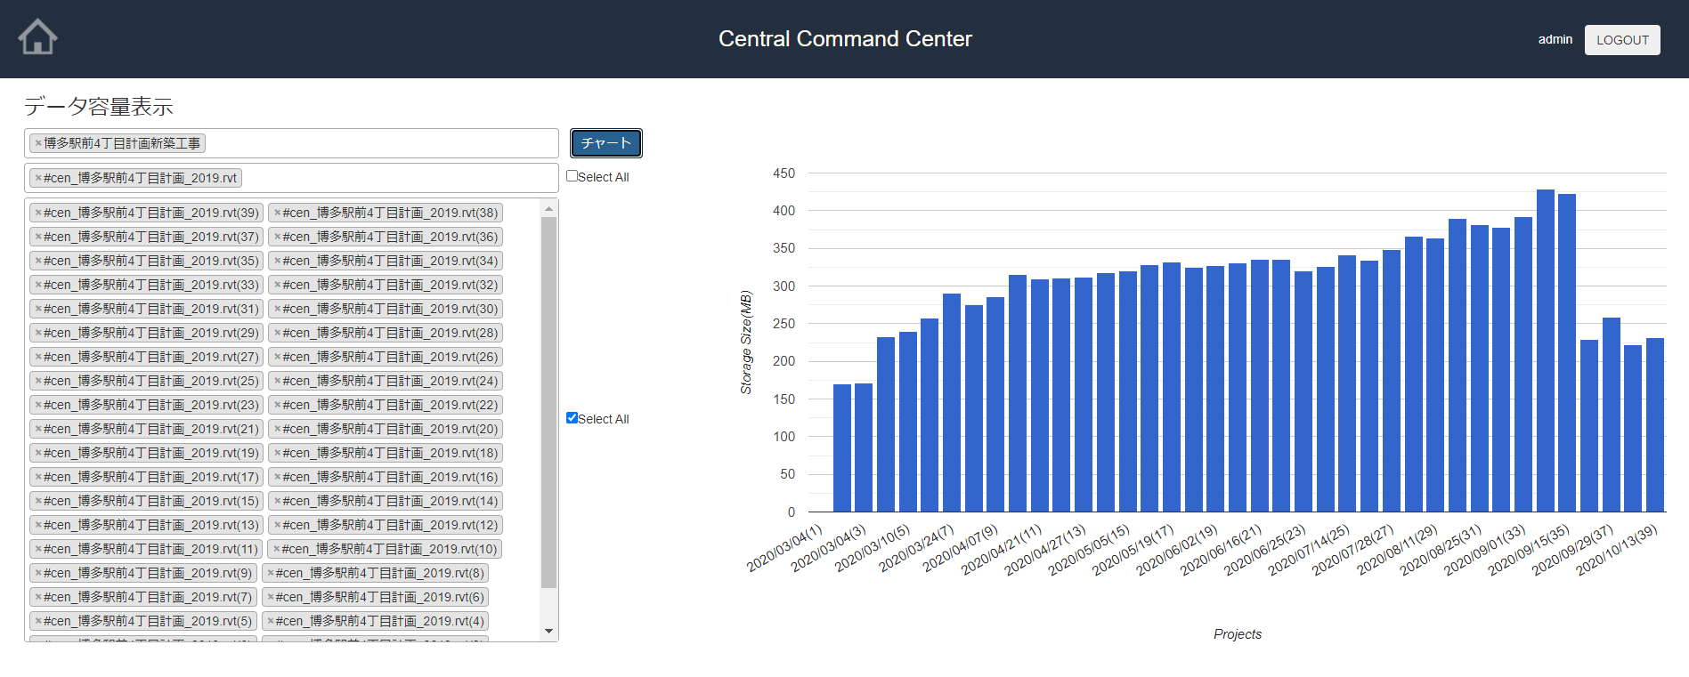
モデルストレージ
・モデルのデータ量の変遷からプロジェクトの大まかな進行状況を把握する
・BIMコーディネーターはモデルの容量が重くなったタイミングでリフレッシュ(不要なデータを取り除いて軽くする作業)を行う ・複数ファイルを同時選択することで、ファイル間の比較表示が可能
展望
・データ容量の警告表示を重ね合わせて、不用意な容量増加を防ぐ
・建築用途や規模などの物件情報でカテゴライズすることで、物件情報に沿ったデータ容量の傾向や全容把握に活用

Slide 20
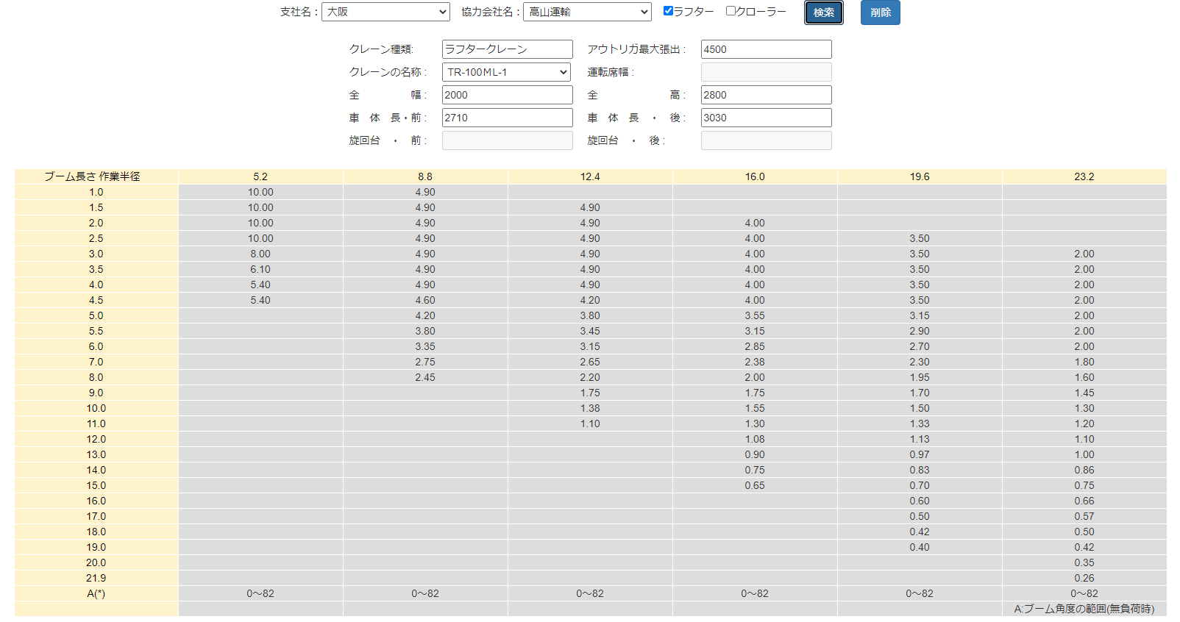
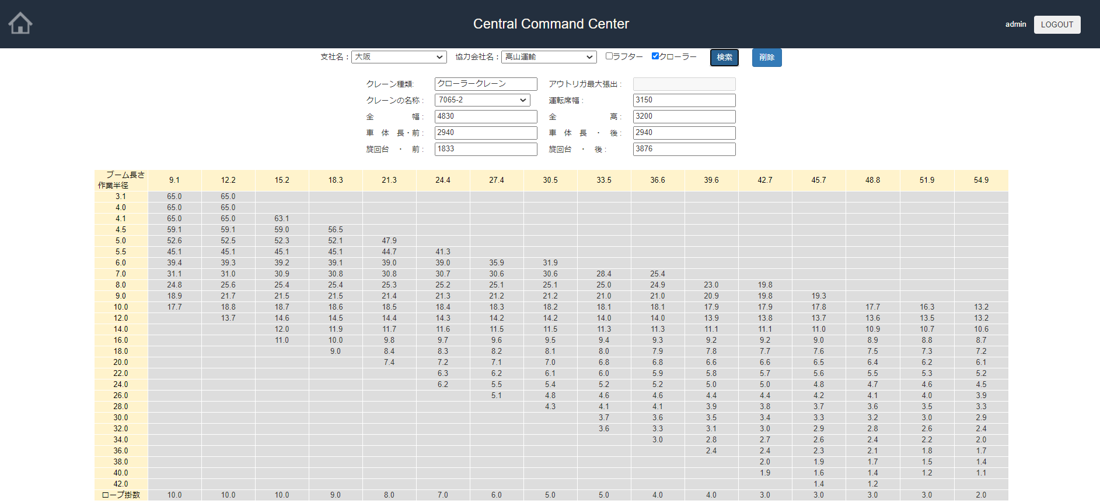
クレーン情報登録＆クレーン情報検索
機能 クレーン業者が所有するクレーンの情報（縦横サイズ・性能表など）が閲覧可能
また、データベースの情報はrevitのクレーンファミリにも取り込むことができる
展望
・クレーンに限らず汎用的な重機やリース品のデータ、工種別の施工基準などが登録・検索できると非常に有効と考える。

Slide 21
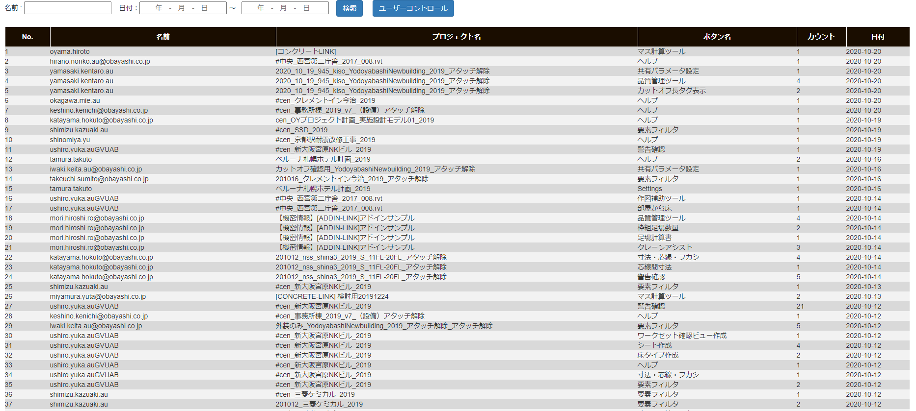
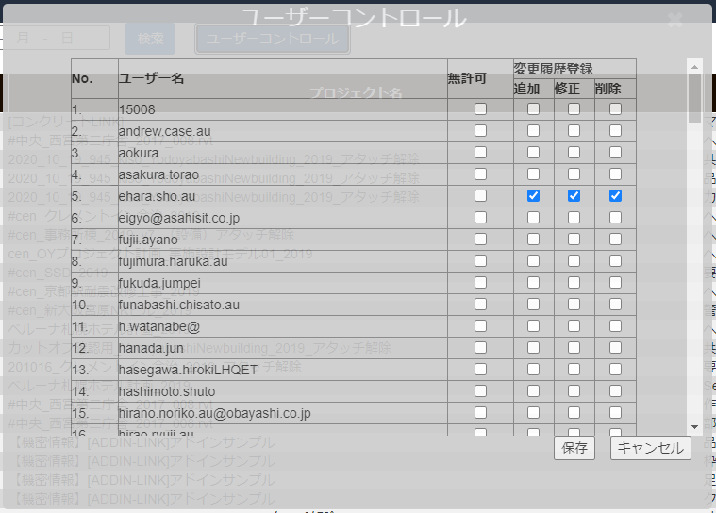
アドイン使用状況追跡
機能 Revit作業者のアドイン使用状況を把握することで、ニーズを理解しアドインのブラッシュアップにつなげる
社外物件での大林アドインの使用を感知し、ユーザーのアドイン使用を遠隔で停止することも可能

Slide 22
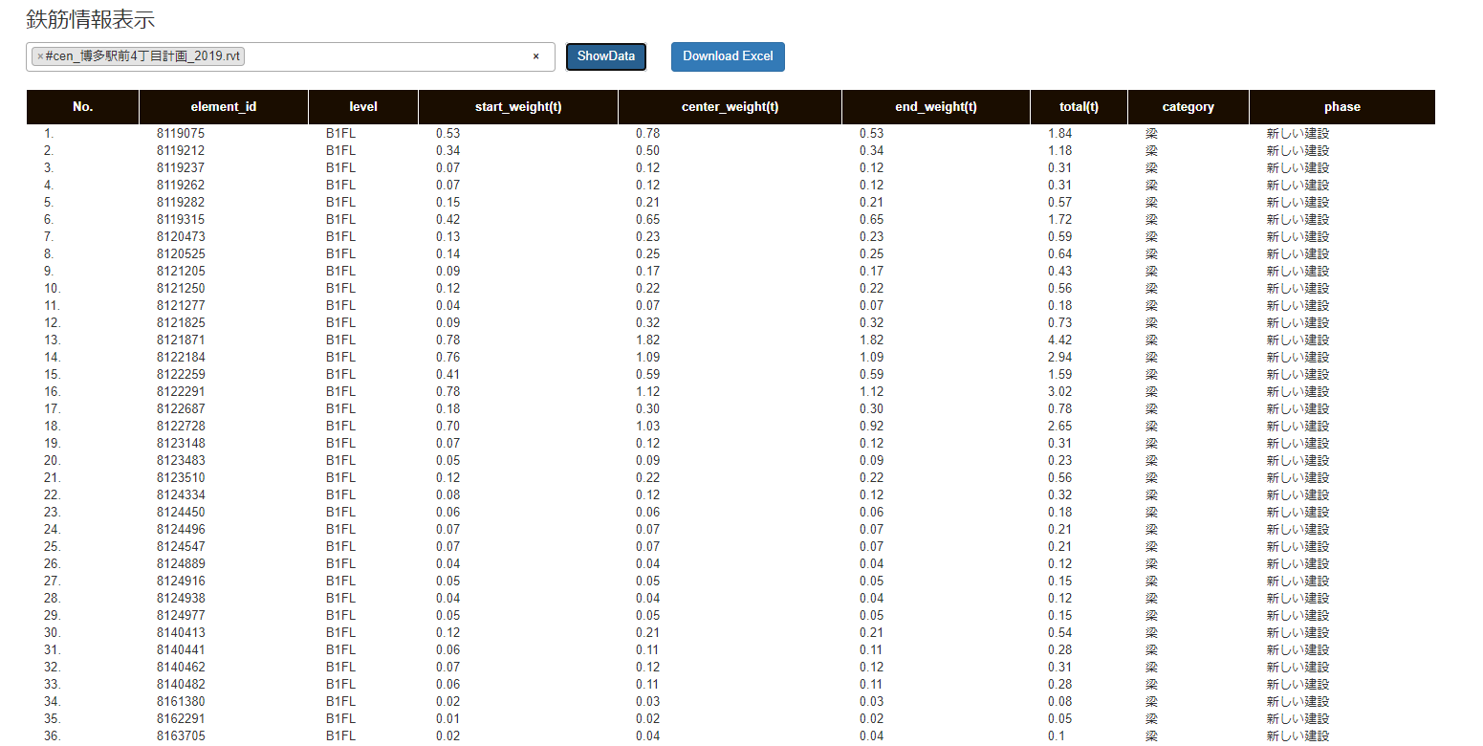
鉄筋重量管理
機能 Revitに入力された情報から、大まかな鉄筋重量を表示する
現状あまり注目されない鉄筋情報の活用の可能性を示す

Slide 23
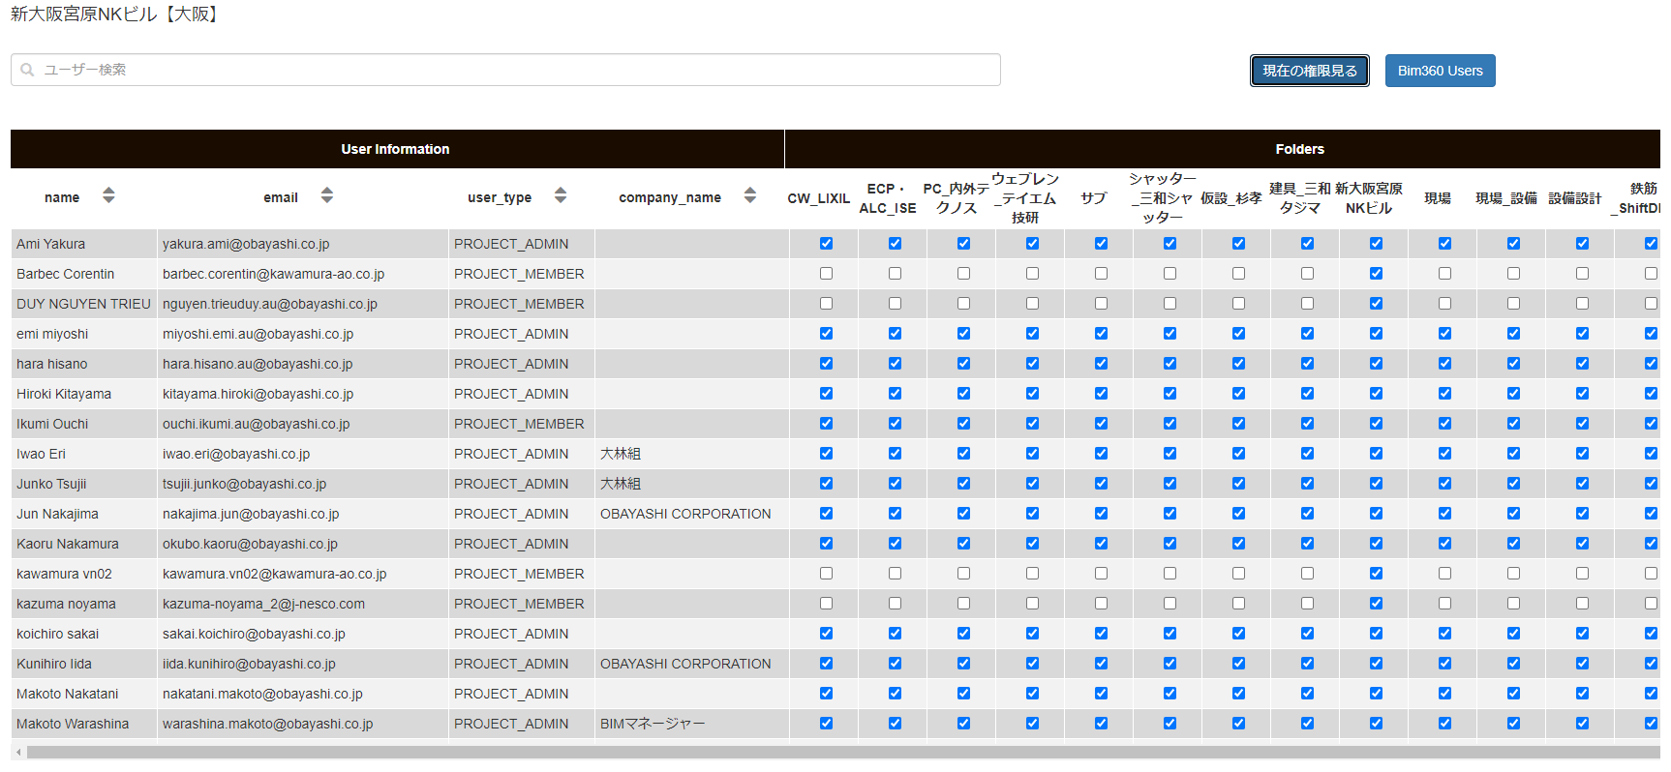
BIM360権限設定
機能 ・BIM360に登録するユーザー情報を一元管理する
・特に、サテライトモデル等で大量のユーザー情報を管理する際に有用
展望 ユーザーごとの関わったプロジェクトやスキル等の情報整理や、
チーム・ユニットごとの一括登録などできると考える

Slide 24
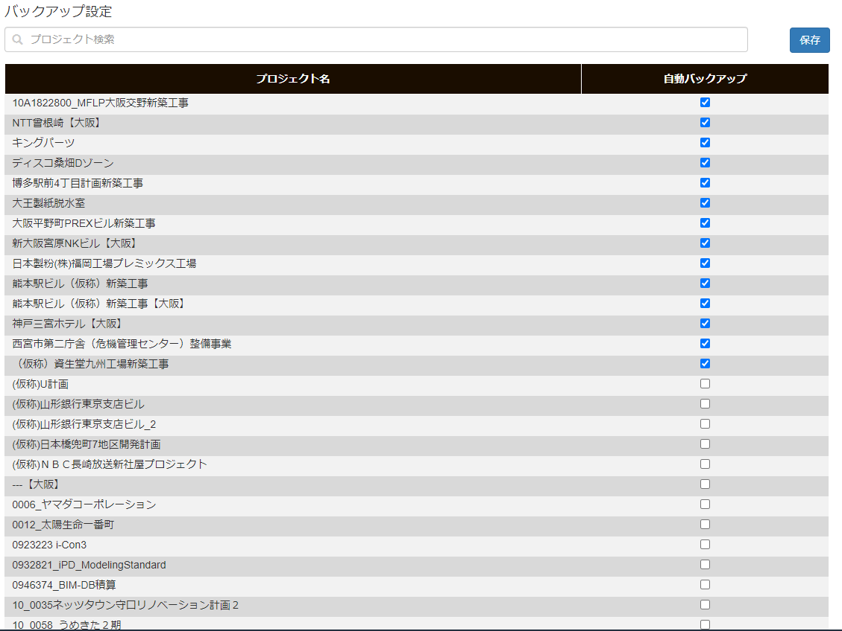
モデルバックアップ設定・プロジェクトデータ登録設定
FORGEから取り込むプロジェクトを管理する他、万が一に備えて最新モデルのバックアップを定期的に行う

Slide 25
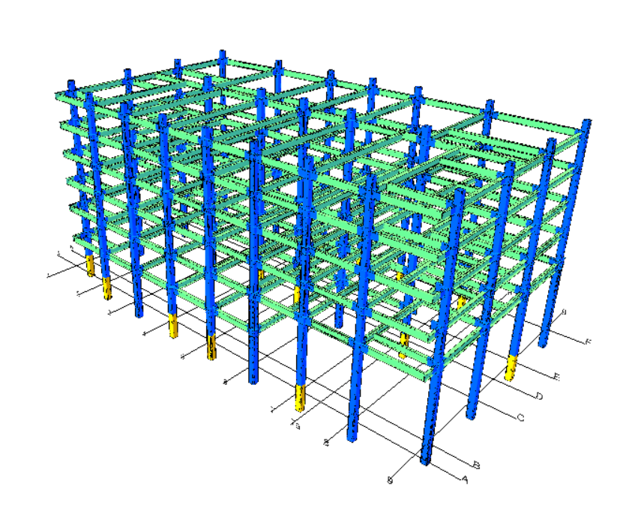
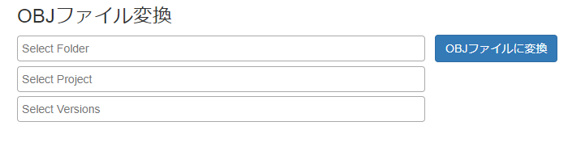
OBJファイル変換
Revitデータを計測技研のwebシステムでモデル表示する際に使うOBJファイルに変換する ※計測技研との連携は別資料

Slide 26
それぞれの機能の現状と課題まとめ
機能名称 | 現状の機能 | 課題や注意点
モデルストレージ | モデルデータサイズの変遷を表示
モデル分析 | 選択したrvtファイルから数量の集計グラフ表示や3Dモデル表示、マテリアル表示 | 無料地図アプリのプロットが正確ではない 情報の表示がやや不安定(重い)
部屋データ分析 | 選択したrvtファイルから数量の集計グラフ表示や3Dモデル表示、マテリアル表示 | 部屋情報を取り込める条件を完全に解明できていない
プロジェクト管理 | データベースに入力されているプロジェクト情報からBIM実行計画書等を効率的に作成 | 入力された物件名と、BIM360上のプロジェクト名が完全一致でないと結び付けられない
クレーン情報登録 | エクセルにて入力したクレーンの情報を取り込む | 人が手作業で入力した情報を登録しているので正確である保証はない 連携するクレーンアドインの動作が未調整
工程管理 | 現場工程ナビデータ（csv）の取り込み、編集、出力、を行う
全店物件データ | フォーマットに沿った物件データを取り込み
クレーン情報検索 | クレーン業者が所有するクレーンの情報（縦横サイズ・性能表など）が閲覧可能。また、データベースの情報はrevitのクレーンファミリにも取り込むことができる
鉄筋重量管理 | Revitに入力された情報から、大まかな鉄筋重量を表示 | 梁のスタート～エンドポイントの長さ×鉄筋径×比重 で算出しているので、カットオフや定着長の考慮はしていない
モデルバックアップ設定 | 万が一に備えて任意のモデルのバックアップをAWSに作る | AWSのストレージ容量が小さいので数物件のみバックアップ可能
BIM360権限設定 | BIM360の権限設定とDocsの権限設定を一括して効率的に行う | インターフェース検討中
OBJファイル変換 | モデル情報をOBJファイルに変換 | 回数制限があるため
工程ID設定 | 工程とモデル情報を結びつけるためのID対応表を管理

Slide 27
現状の情報取得の流れ
Revitモデル
FORGE (Autodesk BIM360)
データベース (AWS)
CCC
物件A
バックアップ用ストレージ (AWS)
物件B
物件C
・CCCでユーザーは、BIM360にて閲覧権限のあるモデル情報は「BIM360権限設定」などのサービス、
データベースに取り込まれたモデル情報は「モデル分析」などのサービスで閲覧できます。
・プロジェクト名称に関しては、内部的にはBIM360にある「OBAYASHI CORPORATION」の全名称をデータベースに取り込んだ後、 BIM360にて閲覧権限のあるものだけ表示するようにしています。
・モデルの3D情報等はCCCにて「モデル自動保存設定」でチェックを入れたもののみ週に一度DBに取り込むようになっています。
物件D

